Slide 1
Лабораторная работа № 7
Информационная безопасность

Slide 2
Цель работы
Освоить на практике применение режима однократного гаммирования

Slide 3
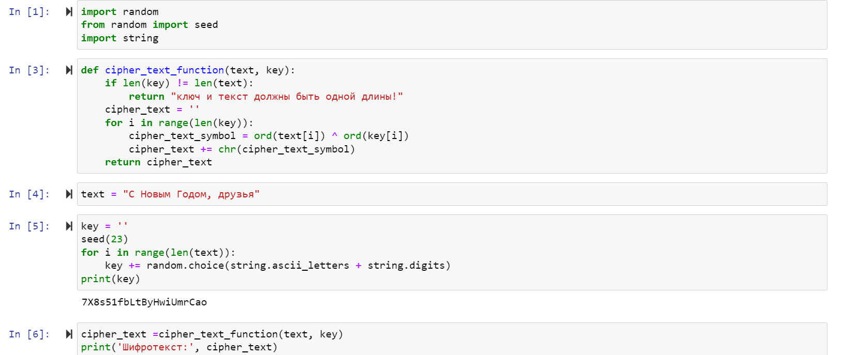
Выполнение лабораторной работы
Код программы
In[1]: импорт необходимых библиотек
In[3]: функция, реализующая сложение по модулю два двух строк
In[4]: открытый/исходный текст
In[5]: создание ключа той же длины, что и открытый текст
In[6]: получение шифротекста с помощью функции, созданной ранее, при
условии, что известны открытый текст и ключ

Slide 4
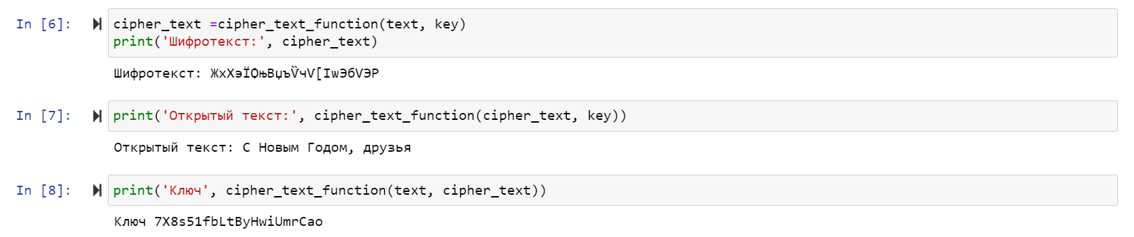
Выполнение лабораторной работы
In[7]: получение открытого текста с помощью функции, созданной ранее, при условии, что известны шифротекст и ключ
In[8]: получение ключа с помощью функции, созданной ранее, при условии, что известны открытый текст и шифротекст

Slide 5
Выводы
elaborar
В ходе выполнения данной лабораторной работы я освоила на практике применение режима однократного гаммирования.

